Slide 1

Diseño y Gestión de Bases de Datos con SQL
Reglas de negocio

Slide 2

Contenido
Reglas de negocio y su importancia
¿Cómo se levantan las reglas de negocio?
OLAP y OLTP
¿Cómo almacenamos los datos?
¿Cómo llegan los datos?
© Diseño y Gestión de Bases de Datos con SQL | Universidad de los Andes

Slide 3

REGLAS DE NEGOCIO
¿Cómo toman decisiones las empresas?

Slide 4


¿REGLAS DE NEGOCIO?
Las reglas de negocio son enunciados que definen o restringen aspectos del negocio tales como:
Comportamientos
Restricciones
Condiciones
Políticas
Todas deben cumplirse dentro del sistema que se va a modelar.
© Diseño y Gestión de Bases de Datos con SQL | Universidad de los Andes

Slide 5

¿POR QUÉ SON IMPORTANTES?
Aseguran que el sistema represente la realidad del negocio.
Ayudan a definir la estructura lógica de la base de datos.
Separan la responsabilidad de desarrollar el sistema de datos y decidir sobre la operación
Guían la creación de restricciones, relaciones y flujos en el diseño del sistema.
Si se hace un buen trabajo levantando esas reglas, se puede contribuir a la organización gestionando el conocimiento (know-how) de los procesos.
La operación deja de estar dispersa en la memoria de un montón de personas

Slide 6




EJEMPLOS DE REGLAS DE NEGOCIO
Educación:
Comercio electrónico:
“Un profesor no puede dictar más de 5 materias por semestre.”
“Un cliente no puede realizar una compra sin registrar dirección de envío.”
Bancos :
Salud:
“No se pueden transferir fondos si el saldo disponible es insuficiente.”
“Un médico solo puede ver los historiales de sus propios pacientes.”
© Diseño y Gestión de Bases de Datos con SQL | Universidad de los Andes

Slide 7

EJERCICIO 1 – Restaurante ABC
¿Cuál sería una regla de negocio adecuada para gestionar las reservas en el restaurante ABC?
Ej. Registrar cada reserva con fecha, hora, número de personas y nombre del cliente.
¿Qué regla de negocio sería útil para gestionar los pedidos en el restaurante?
Ej. Registrar cada pedido con el número de mesa, los platos solicitados y el estado del pedido.
¿Qué regla de negocio podría aplicarse para gestionar los pagos en el restaurante?
Ej. Registrar cada pago con el monto, método de pago y fecha.
¿Qué regla de negocio sería útil para gestionar el inventario de ingredientes en el restaurante?
Ej. Registrar cada ingrediente con su cantidad disponible, fecha de adquisición y fecha de vencimiento.
© Diseño y Gestión de Bases de Datos con SQL | Universidad de los Andes

Slide 8


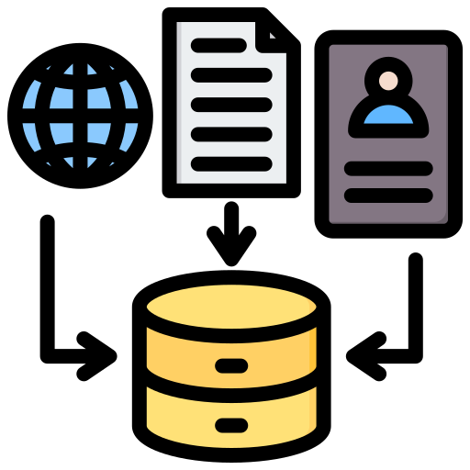
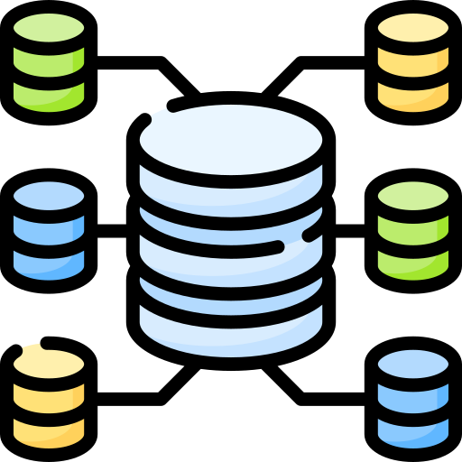
¿CÓMO ENTREVISTAR A UN CLIENTE/USUARIO?
Extraer información útil que permita comprender el negocio, identificar actores, procesos, entidades clave y las reglas que rigen su funcionamiento.
Preguntas clave para levantar información:
Sobre el negocio
Sobre los usuarios
¿Cuál es el propósito del sistema que se desea?
¿Qué procesos desea automatizar o mejorar?
¿Quiénes usarán el sistema?
¿Qué tareas realiza cada tipo de usuario?
Sobre los datos
Sobre las relaciones
¿Qué tipo de información necesita guardar?
¿Qué datos se deben consultar o reportar frecuentemente?
¿Qué relación existe entre los elementos (clientes-productos, empleados-sucursales, etc.)?
© Diseño y Gestión de Bases de Datos con SQL | Universidad de los Andes

Slide 9

DISEÑO DE BASES DE DATOS
¿Cómo se diseñan y construyen las bases de datos?

Slide 10
DISEÑO DE BASES DE DATOS
Busca resolver una pregunta:
¿Cómo deberíamos organizar y gestionar nuestros datos?
Esquemas: ¿Cómo debería organizar mis datos de forma lógica?
Normalización: ¿Debería garantizar que mis datos tengan latencia y redundancia mínima?
Vistas: ¿Qué uniones voy a realizar con mayor frecuencia?
Control de acceso: ¿Deberían tener todos los usuarios el mismo nivel de acceso o diferente?
SGBD: ¿Cuál debo elegir entre un sistema SQL y las opciones NoSQL?
¿La respuesta?
¡Todo depende de cómo y para qué vamos a usar nuestros datos!
© Diseño y Gestión de Bases de Datos con SQL | Universidad de los Andes

Slide 11


OLAP y OLTP
¡Son dos tipos de sistemas de procesamiento de datos utilizados en el ámbito empresarial!
Procesamiento de transacciones en línea
Procesamiento analítico en línea
OLTP se centra en la gestión de transacciones en tiempo real, como las operaciones de un cajero automático, o las compras en línea, asegurando la integridad y la rapidez en el procesamiento de datos.
OLAP se utiliza para el análisis de datos y permite realizar consultas complejas sobre grandes volúmenes de datos de información, facilitando la toma de decisiones estratégicas.
© Diseño y Gestión de Bases de Datos con SQL | Universidad de los Andes

Slide 12
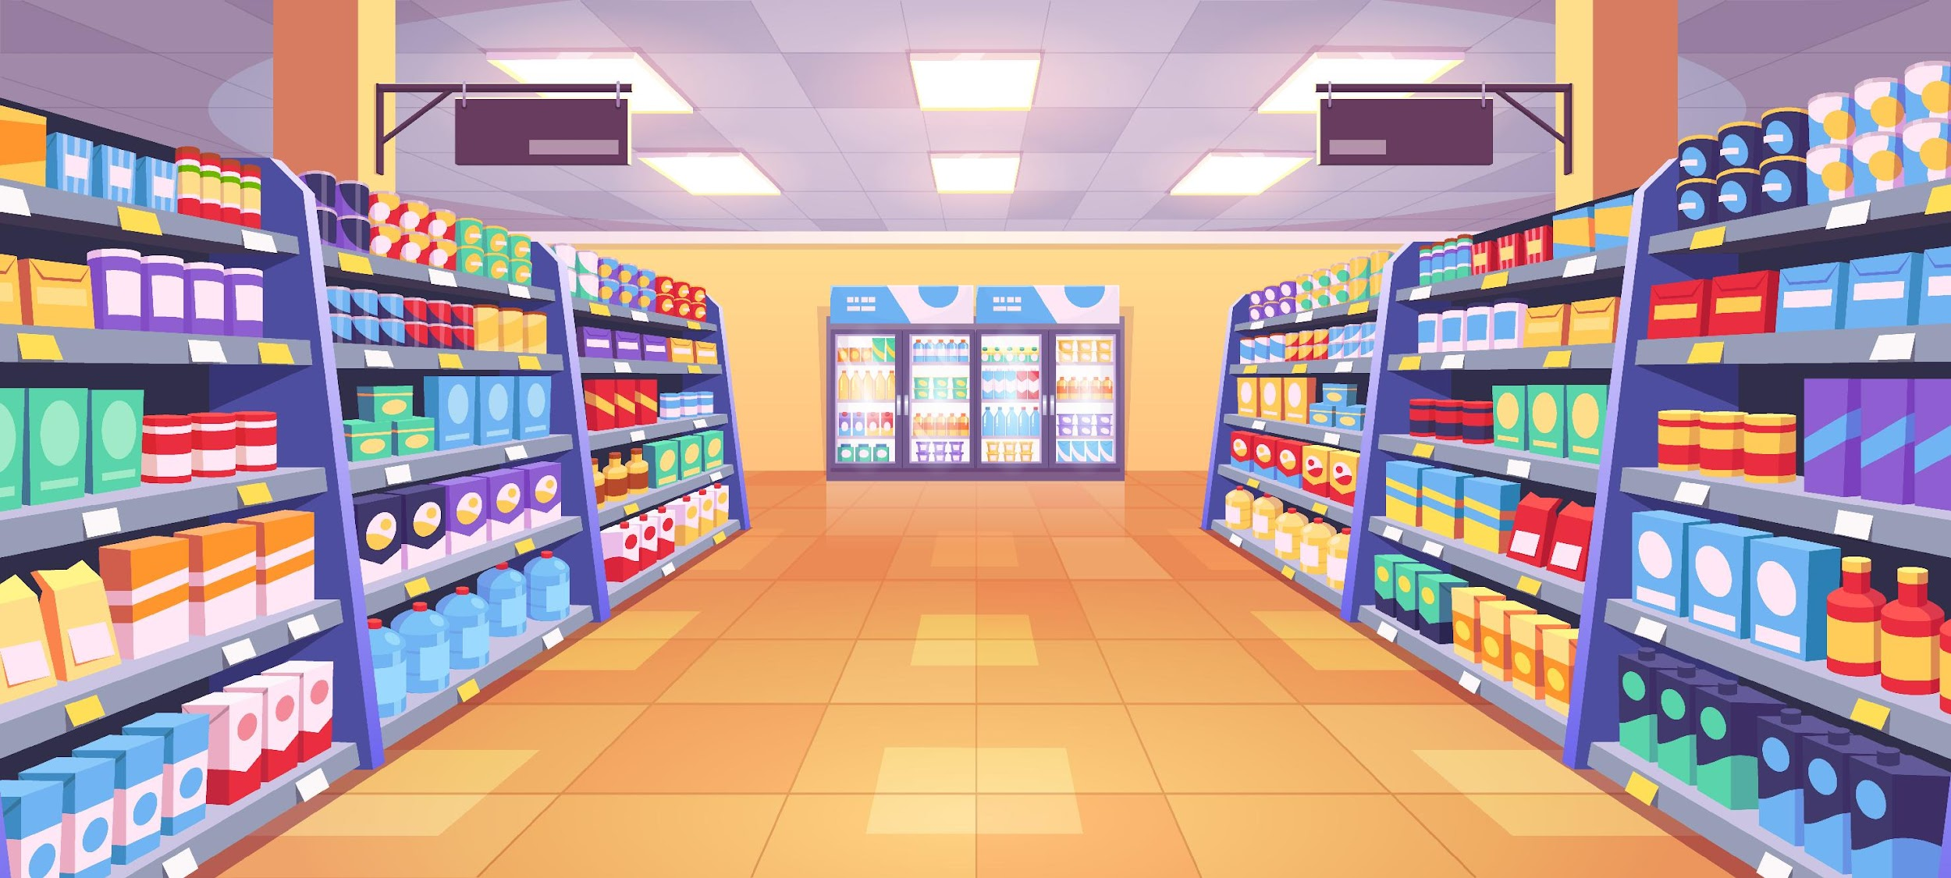
¿OLAP y OLTP?
Imaginemos que vamos al supermercado...
© Diseño y Gestión de Bases de Datos con SQL | Universidad de los Andes

Slide 13
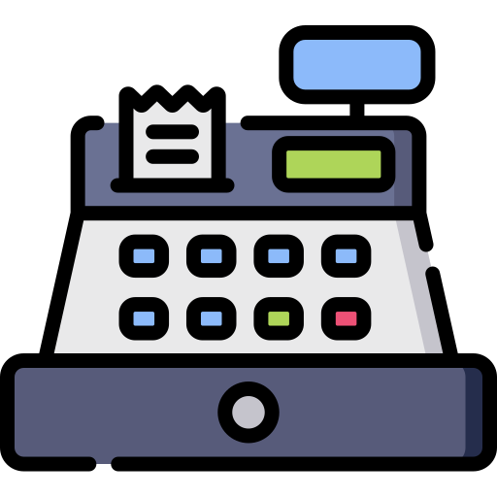

¿OLAP O OLTP?
Cada persona pasa uno por uno.
Se registra cada compra: qué producto, cuántos, cuánto costó
Necesita ser rápido, preciso y constante.
¡La caja registradora!
Si algo falla, el cliente se enoja.
¿De que tipo de procesamiento estamos hablando?
¡Buen trabajo!
© Diseño y Gestión de Bases de Datos con SQL | Universidad de los Andes

Slide 14

¿OLAP O OLTP?
¿Qué producto se vendió más?
¿Cuántos tomates se vendieron esta semana?
¿Quién compra más los lunes?
¡El gerente mirando las ventas del mes!
¿De que tipo de procesamiento estamos hablando?
OLAP ¡No necesita velocidad inmediata, pero sí análisis profundo!
© Diseño y Gestión de Bases de Datos con SQL | Universidad de los Andes

Slide 15
EN RESUMEN
 | OLTP | OLAP
Propósito | Soportar transacciones diarias | Reportar y analizar grandes volúmenes de datos
Diseño | Orientado a aplicaciones Muy normalizado | Orientado a sujetos Desnormalizado
Datos | Al día, operativos | Consolidados, históricos
Tamaño | Instantáneas, gigabytes | Archivo, terabytes
Consultas | Transacciones simples y actualizaciones frecuentes | Complejas, alto nivel de agregaciones y actualizaciones limitadas
Usuarios | Clientes y sistemas en vivo Del orden de miles (puede incluir usuarios por fuera de la compañía) | Analistas y tomadores de decisiones Del orden de cientos
Ejemplos | App móvil de pedidos, cajeros, etc. | Tableros de BI, análisis de ventas
© Diseño y Gestión de Bases de Datos con SQL | Universidad de los Andes

Slide 16


EJERCICIO 3 – CASOS PRÁCTICOS
Lee cada situación y determina si se trata de un sistema OLTP o un sistema OLAP.
1. Cuando un cliente realiza una compra en Amazon, el sistema registra el pedido, reduce el inventario y genera una orden de envío.
2. Netflix analiza patrones de consumo de millones de usuarios en los últimos 12 meses para decidir qué tipo de series producir en los próximos trimestres.
3. Un cliente en McDonald’s hace un pedido en la aplicación móvil, que se envía en tiempo real a la cocina del restaurante más cercano.
3:00
© Diseño y Gestión de Bases de Datos con SQL | Universidad de los Andes

Slide 17

EJERCICIO 4 – ¿CUÁNDO USAR?
Considere una aplicación móvil de viajes.
La aplicación conecta conductores con pasajeros.
Se requiere un sistema de almacenamiento que permita el registro de información rápida y la consulta simultánea de cientos de personas al tiempo.
Sin embargo, también se requiere hacer analítica de los viajes para identificar patrones y mejorar las asignaciones entre conductores y pasajeros.
¿OLAP? ¿OLTP? ¿Qué hacemos?
© Diseño y Gestión de Bases de Datos con SQL | Universidad de los Andes

Slide 18
EJERCICIO 4 – ¿CUÁNDO USAR?
¡Se pueden combinar!
Es posible manejar los registros transaccionales en una base optimizada para el procesamiento de tipo OLTP.
Y cada cierto tiempo, se hace extracción de esa información en un sistema para procesamiento optimizado tipo OLAP.
© Diseño y Gestión de Bases de Datos con SQL | Universidad de los Andes

Slide 19
AMBOS TIPOS DE SISTEMAS SE NECESITAN Y SE COMPLEMENTAN
Almacén/Bodega de datos
Sin datos transaccionales no se pueden realizar análisis.
Los análisis desde sistemas OLAP se utilizan para influenciar prácticas de negocio y, por lo tanto, impactan a la operación.
Análisis de Datos
OLAP
OLTP
Informa Prácticas de Negocio
Base de datos operativa
© Diseño y Gestión de Bases de Datos con SQL | Universidad de los Andes

Slide 20

ALMACENAMIENTO DE DATOS
¿Cuáles son las alternativas para almacenar los datos y cuál elegir?

Slide 21


LAGUNAS Y BODEGAS DE DATOS
Un Data Lake (o laguna de datos) es un gran repositorio donde se almacena todo tipo de datos en su formato original (incluyendo información no estructurada o semi-estructurada).
Estos datos pueden ser procesados as-is (para temas de descubrimiento a través de modelos de IA) o pueden ser procesados y estructurados para realizar análisis más tradicionales sobre ellos.
Un Data Warehouse (o bodega de datos) es una base de datos estructurada y optimizada, diseñada para analizar datos que ya han sido filtrados, organizados y transformados. Se usa para reportes, análisis de negocio y toma de decisiones.
Estas soluciones usualmente actúan como repositorios centralizados de toda la información de las diferentes áreas de una compañía.
© Diseño y Gestión de Bases de Datos con SQL | Universidad de los Andes

Slide 22
¿DATA LAKE O DATA WAREHOUSE?
De nuevo al supermercado…
© Diseño y Gestión de Bases de Datos con SQL | Universidad de los Andes

Slide 23
¿DATA LAKE O DATA WAREHOUSE?
Eres el administrador de sistemas del supermercado. Necesitas guardar todo lo que se genera durante el día, sin perder nada, porque tal vez mañana, o en seis meses, alguien le encuentre valor a esa información. Así que almacenas:
Todos los tickets de compra escaneados (imágenes).
Grabaciones completas de las cámaras de seguridad (videos).
Comentarios de clientes de redes sociales (texto libre).
Datos de sensores de temperatura en refrigeradores (números).
Registros de ventas de cada caja registradora (datos estructurados).
¿Dónde crees que debería ir esta información?
Todo esto va a tu data lake. No lo analizas de inmediato, solo lo guardas tal cual llega, por si más adelante necesitas procesarlo.
© Diseño y Gestión de Bases de Datos con SQL | Universidad de los Andes

Slide 24

¿DATA LAKE O DATA WAREHOUSE?
Eres el gerente del supermercado. Cada lunes, recibes un informe cuidadosamente elaborado con la siguiente información:
Total de ventas por categoría de producto.
Promedio de compras por cliente.
Ranking de productos más vendidos en la semana.
Comparación de ingresos por sucursal.
Evolución de descuentos aplicados y su impacto en las ventas.
¿De dónde debería venir esa información?
Deberían venir de un data warehouse donde se consolida toda la información de las ventas de las diferentes sucursales, productos y descuentos.
© Diseño y Gestión de Bases de Datos con SQL | Universidad de los Andes

Slide 25

¿Hablamos de ¿Data lake o Data warehouse?
Un data warehouse es como una oficina bien organizada con estanterías clasificadas, donde solo guardas información estructurada, lista para ser usada en análisis y reportes.
Tienes una tabla con ventas por día y por producto.
Otra tabla con los horarios de mayor afluencia.
Otra con el historial de precios
Data wareHouse.
Y otra con los perfiles de clientes registrados.
Aquí sí estructuraste los datos y los limpiaste. Todo está listo para que un analista elabore un dashboard de Power BI.
¿De que estamos hablando?
© Diseño y Gestión de Bases de Datos con SQL | Universidad de los Andes

Slide 26
EJERCICIO 4 Hoy nosotros seremos un sistema de datos
Parte 1
Ingresa al link:
https://randomwordgenerator.com/picture.php
Descarga y guarda las imágenes que consideres chistosas y guárdalas en esta carpeta de Google Drive:
https://drive.google.com/drive/folders/1P082p2pTQ5PIwzx3mQo03UVk9XI8UwW8?usp=sharing
Guárdalas con esta convención de nombramiento:
“persona-chistosa-william-1”
Parte 2
Ahora ingresa al link:
https://docs.google.com/spreadsheets/d/1AdI4OruwF6T8AkIFR1T392KQ-2ZCRQH-x2FMR7y_BD4/edit?usp=sharing
Cada persona va tomando imágenes y las va a registrar en la tabla (con calmita), de acuerdo con:
Un id numérico: 1, 2, 3, 4…
El nombre del archivo
Descripción en una frase: caption chistoso
Le asignamos un puntaje de 1 a 10 de acuerdo con qué tan chistosa está.
© Diseño y Gestión de Bases de Datos con SQL | Universidad de los Andes

Slide 27

PROCESAMIENTO DE DATOS
¿Cómo se procesa la información y por qué?

Slide 28
ETL y ELT
Además de saber dónde guardar qué tipo de información, también es importante saber cómo llega…
Tanto el ETL como el ELT son procesos que se usan para mover datos desde una fuente (por ejemplo, una base de datos del supermercado o archivos en la nube) hasta un destino, normalmente un data warehouse o un data lake.
¡Recuerda, todo depende de la necesidad que quieras atender!
© Diseño y Gestión de Bases de Datos con SQL | Universidad de los Andes

Slide 29

ETL Y ELT
Tanto el ETL como el ELT son procesos que se usan para mover datos desde una fuente (por ejemplo, una base de datos del supermercado o archivos en la nube) hasta un destino, normalmente un data warehouse o un data lake.
FUENTE 1
FUENTE 1
DL OBJETIVO
FUENTE 2
DW OBJETIVO
FUENTE 2
DW OBJETIVO
FUENTE 3
FUENTE 3
EXTRACT
TRANSFORM
EXTRACT & LOAD
LOAD
TRANSFORM
© Diseño y Gestión de Bases de Datos con SQL | Universidad de los Andes

Slide 30
ETL Y ELT
 | ETL | ELT
Definición | Transforma los datos antes de transferirlos a una bodega de datos. | Transfiere la data desde la fuente directamente, las transformaciones ocurren más adelante en el proceso.
Latencia | Más alta, debido al procesamiento intermedio | Típicamente menor, solo depende de la velocidad de transferencia
Flexibilidad | Proceso de transformación más controlado | Ofrece agilidad y adaptabilidad
Complejidad | Puede ser altamente complejo debido a la necesidad de integrar los datos | Proceso de carga simplificado, pero requiere de capacidades robustas para transformaciones complejas
Volumen de datos | Útil para bases de datos pequeñas o medianas | Ideal para procesar grandes volúmenes de datos
Costo | Enfocado en la cantidad de procesamiento necesario | Enfocado en el almacenamiento y en las capacidades de transformación/procesamiento de la bodega de datos.
Casos de uso | Ideal para sistemas de legado, bases de datos pequeñas y necesidades de seguridad | Mejor para ambientes basados en nube y gestión de múltiples tipos de datos (estructurado y no estructurado)
© Diseño y Gestión de Bases de Datos con SQL | Universidad de los Andes

Slide 31

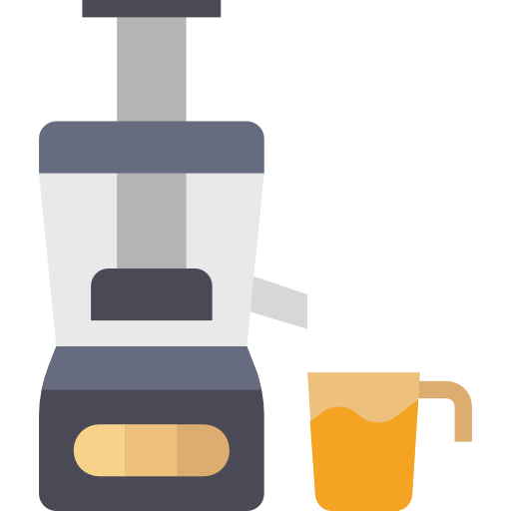

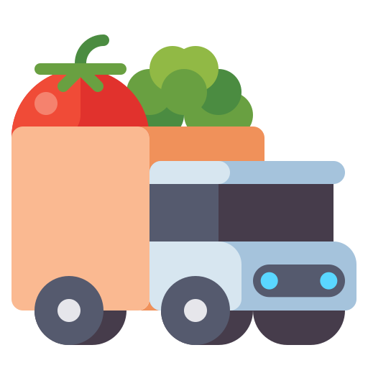
EJEMPLO
Vamos a hacer jugo de naranja y a distribuirlo en el supermercado ABC.
Tenemos dos opciones:
Extraes las frutas de la granja (los datos crudos).
Transformas las frutas en jugo en una planta de procesamiento (fuera del destino).
Cargas el jugo ya listo en la tienda (los datos ya limpios llegan al data warehouse).
Extraes las frutas de la granja (los datos crudos).
Cargas las frutas crudas directamente a la tienda
En la tienda, tienes un robot que transforma las frutas en jugo según lo que el cliente quiere.
© Diseño y Gestión de Bases de Datos con SQL | Universidad de los Andes

Slide 32

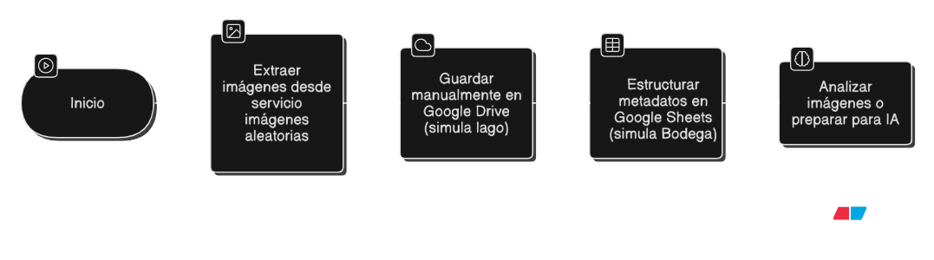
EL ELT QUE HICIMOS
© Diseño y Gestión de Bases de Datos con SQL | Universidad de los Andes

Slide 33
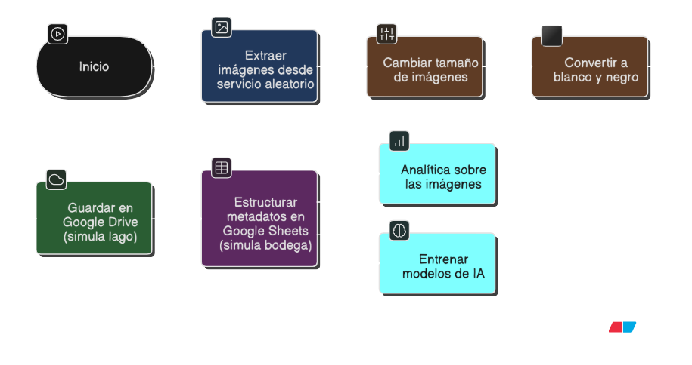
UN ETL LUCIRÍA ASÍ
© Diseño y Gestión de Bases de Datos con SQL | Universidad de los Andes
© Diseño y Gestión de Bases de Datos con SQL | Universidad de los Andes

Slide 34
RESUMEN DE LA SESIÓN
1
2
HORIZONTALES
2. Proceso que transforma los datos antes de guardarlos.
3. Sistema de procesamiento enfocado en analítica.
5. ___ de datos. Opción de almacenamiento que organiza, estructura y permite la consulta centralizada de todos los datos de la organización.
6. ___ de negocio. Definen cómo una compañía toma sus decisiones.
VERTICALES
1. Sistema de procesamiento enfocado en transacciones.
4. ___ de datos. Repositorio que almacena todo tipo de información.
7. Proceso que carga los datos como vienen y los transforma más adelante.
3
4
5
6
7
© Diseño y Gestión de Bases de Datos con SQL | Universidad de los Andes
© Diseño y Gestión de Bases de Datos con SQL | Universidad de los Andes
Notes:
OLTP
ETL
OLAP
LAGUNA
BODEGA
REGLAS
ELT

Slide 35

Educación Ejecutiva
Transforma la manera como ves el mundo, porque es la clave para cambiarlo.
¡Gracias!
Aprendiendo juntos a lo largo de la vida

